Slide 1
Yhteishaku huoltajailta 4.12.2024
Oppilaanohjaaja Raija Ahonen (9A,9D,9E ja 9H)
Oppilaanohjaaja Tove Asplund (9B, 9C ja 9J)

Slide 2
Mitä 9. luokan opossa tehdään?
Syksyllä oli 5 päivän tet- jakso.
Alkusyksystä ja tammikuussa asetettiin tavoitteita oppilaan omaan hyvään päättötodistukseen.
Henkilökohtaiset ohjaukset ja tehostettu ohjaus – Olemme miettineet syyslukukaudella yhdessä kaikkien 9. luokkalaisten kanssa hakukohteita henkilökohtaisissa ohjauksissa. Tavoitteena oman yksilöllisen opintopolun löytäminen.
Tunneilla olemme käsitelleet jatko-opintoja ja harjoittelemme yhteishakua. Kotkan lukiot, ammatillinen koulutus sekä urheilijakoulutus Kotkassa esittäytyivät oppilaille.
Tammikuulle on sovitut tutustumiset Kotkan lukioihin ja Etelä-Kymenlaakson ammattiopistoon.

Slide 3
Oppivelvollisuuden laajentuminen ja koulutuksen maksuttomuus
Pidennetty oppivelvollisuus astui voimaan viime syksynä 1.8.2021.
Oppivelvollisen on hakeuduttava 9. luokalla toisen asteen koulutukseen, nivelvaiheen koulutukseen tai muuhun oppivelvollisuuden piiriin kuuluvaan koulutukseen.
Hakeutumisvelvollisuus jatkuu, jos oppivelvollinen ei saa opiskelupaikkaa perusopetuksen päättymisen jälkeen yhteishaussa.
Nuorilla on velvoite opiskella 18-vuotiaaksi tai siihen asti, että on suorittanut 2. asteen tutkinnon.
Toisen asteen koulutus on maksutonta sen vuoden loppuun asti, kun opiskelija täyttää 20 vuotta.
Mitä kustannetaan?
  opetus, ruokailu, oppikirjat, materiaalit ja työvälineet
  ylioppilastutkinnon 5 koetta ja hylättyjen kokeiden uusinnat.
  yli 7 km koulumatkat
  Erityistapauksissa majoitus- ja matkakustannukset.

Slide 4
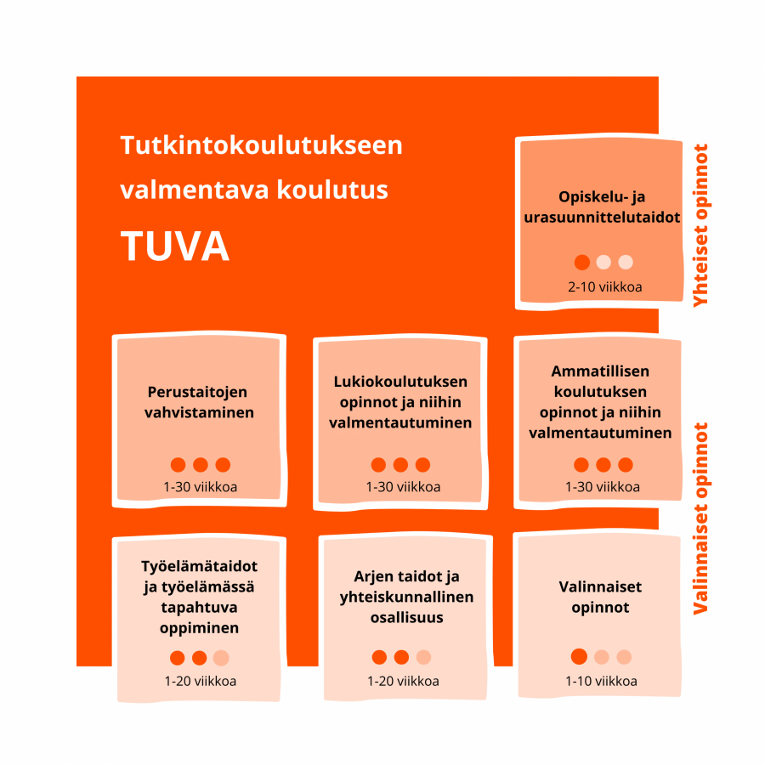
Tutkintoon valmistava koulutus TUVA
Koulutusta järjestää Etelä-Kymenlaakson ammattiopisto Ekami Kotkassa ja Haminassa sekä Spesia Kotkassa.
Yhdistää perusopetuksen lisäopetuksen (kymppiluokka), lukioon valmistavan koulutuksen maahanmuuttajille (LUVA) ja ammatilliseen koulutukseen valmistavan koulutuksen (VALMA).
Mahdollista suorittaa lukiokoulutuksen ja/tai ammatillisen koulutuksen osia, parantaa suomenkielitaitoa ja kehittää opiskelutaitoja.
Antaa nuorelle vuoden lisää aikaa kasvaa ja miettiä tulevaisuuden suunnitelmiaan.

Slide 5
YHTEISHAKU 18.2-18.3.2025
Tieto toisen asteen koulutuksista löytyy www.opintopolku.fi -sivuilta.
Yhteishaku tehdään opintopolun portaalin kautta koulussa oppitunneilla. Sivustoon kannattaa tutustua etukäteen.
Oppilas voi valita 7 hakukohdetta.
  Hakutoiveiden määrässä kannattaa ottaa huomioon omat pääsymahdollisuudet. Kaikilla hakutoiveita olisi hyvä olla enemmän kuin 1 (esim. päätoive ja 1-2 varatoivetta). Tarvittaessa kannattaa laittaa nuo kaikki 7 hakutoivetta.
Oppilas valitaan vain yhteen toisen asteen koulutukseen eli ylimpään hakutoiveeseen, mihin hänen pisteensä riittävät.
Hakutoivejärjestys on sitova eli hakutoiveita ei voi hakuajan jälkeen muuttaa.

Slide 6
YHTEISHAKU 18.2-18.3.2025
Yhteishaku tehdään koulussa opo-tunneilla hakuaikana viikoilla 8, 10 ja 11.
  Jos oppilas on poissa yhteishauntekotunneilta tai tarvitsee lisäaikaa hakutoiveiden miettimiseen, sovimme erikseen ajankohdan yhteishaun tekoon.
Ennen yhteishakua oppilaat näyttävät opolle huoltajan allekirjoituksella hyväksymät valintakohteet.
Yhteishaun harjoitteluversio on avattu sivulla www.opintopolku.fi . Harjoittelemme yhteishaun tekemistä koulussa tunneilla.
Oppilaat täyttävät hakemukseen oman sähköpostiosoitteensa sekä huoltajan sähköpostiosoitteen. Molempiin tulee viesti hakemuksen perille menosta.
Sähköpostin kautta voi ottaa myös opiskelupaikan vastaan kesäkuussa (tieto tulee vain hakijalle).

Slide 7
Yhteishaussa mukana olevat koulutukset
lukiokoulutus
ammatillinen koulutus
  myös ns. ammattilukio
TUVA-koulutus
vaativan erityisen tuen perusteella järjestettävä ammatillinen koulutus ja TUVA-koulutus
TELMA-koulutus (Spesia)
kansanopistojen oppivelvollisille suunnatut vapaan sivistystyön linjat

Slide 8
Hakupisteiden lasku lukio-opintoihin
Yleislukioihin haetaan lukuaineiden keskiarvolla.
  Kotkan lyseon lukioon ja Karhulan lukioon kaikille linjoille haetaan päättötodistuksen lukuaineiden keskiarvolla.
Erityistehtävän saaneissa lukioissa opiskelijavalinnoissa voidaan käyttää myös pääsy- tai soveltuvuuskokeita.
  Haussa voidaan ottaa huomioon myös hakijan muu koulutus, harrastukset tai muita lisänäyttöjä.
  Erityisen koulutustehtävän saaneissa lukioissa 20 maksi-mipisteestä 10 pistettä tulee 9. luokan päättötodistuksen keskiarvosta ja 10 pääsykokeesta ja/tai lisänäytöistä.

Slide 9
Hakupisteiden lasku lukio-opintoihin yleislukioihin:
Lukuaineiden keskiarvo:
  äidinkieli ja kirjallisuus
  toinen kotimainen kieli
  vieraat kielet
  uskonto tai elämänkatsomustieto
  historia
  yhteiskuntaoppi
  matematiikka
  fysiikka
  kemia
  biologia
  maantiede
  terveystieto
Huom. Lukioiden keskiarvorajat vaihtelevat vuosittain.
Esimerkki omista pisteistä:
Lukuaineiden keskiarvo:
8,25

Slide 10
Kotkan lukioiden keskiarvorajat aiempina vuosia
Kotkan lyseon lukio 6,5-7,8
  painotukset Studies in English, Ympäristöopinnot ja Kuvataidepainotus
Karhulan lukio 6,5.7,0
Karhulan lukio, matemaattisteknologinen linja 8,5-9,0
Karhulan lukio, yrittäjyyslinja 6,5-8,0
Syksystä 2025 alkaen Kotkan lukioihin tulee pohjakeskiarvoraja 7,0.

Slide 11
Tietoa lukioista
  Karhulassa täytetään maaliskuussa alustava lukion sähköinen ainevalintakortti niiden nuorten kanssa, jotka hakevat yhteishaussa Kotkan lukioon.
  Kotkan lyseon lukio ja Karhulan lukio käyttävät peda.net-oppimisalustaa, josta löytyy kaikki ajankohtainen tieto lukioista. O365 ja Wilma tunnukset on oltava kaikilla lukioihin hakevilla pääsyvaiheessa.
    Kannattaa seurata lukioiden sivuja yhdessä nuoren kanssa.
  Ainevalinnat tehdään Wilman kautta samoilla tunnuksilla, mitkä ovat yläkoulussa. Ensimmäisen jakson lukujärjestys on tehty oppilaille valmiiksi.
    Lukion opo ohjaa oppilaita lukion opintojaksovalintojen laatimisessa.

Slide 12
AMMATILLINEN KOULUTUS
Ammatilliseen koulutukseen pääsyyn vaikuttavat hakijan pisteet, jotka muodostuvat mm. yleisestä keskiarvosta ja painotetusti taito- ja taideaineista.
Lähialueen oppilaitokset:
Etelä-Kymenlaakson ammattiopisto: www.ekami.fi
Harjun oppimiskeskus: www.harjunopk.fi
Kouvolan seudun ammattipisto: www.ksao.fi/
Careeria Porvoo: http://www.careeria.fi
Spesia (Kotkan toimipiste): https://www.spesia.fi/
  Sähköiset hakuoppaat löytyvät oppilaitosten sivuilta

Slide 13
Ekamin syksyllä 2025 alkavat yhteishaussa mukana olevat perustutkinnot.
Malmingin kampus
Kone- ja tuotantotekniikan pt.
Logistiikan pt.
Merenkulkualan pt.
Pintakäsittelyalan pt.
Rakennusalan pt.
  Maarakennuskoneenkuljetuksen oa.
  Talonrakennuksen oa.
Talotekniikan pt.

Slide 14
Ekamin syksyllä 2025 alkavat perustutkinnot
Koteko
Elintarvikealan pt.
Hius- ja kauneudenhoitoalan pt.
Liiketoiminnan pt.
Matkailualan pt.
Ravintola- ja cateringalan pt.
Sosiaali- ja terveysalan pt.
TUVA

Slide 15
Ekamin syksyllä 2023 alkavat perustutkinnot
Haminan kampus
Ajoneuvoalan pt.
Sähkö- ja automaatioalan pt.
Talotekniikan pt., kylmälaiteasentaja
Tieto- ja viestintätekniikan pt.
TUVA
Viime vuoden pisterajat löytyvät:
https://vipunen.fi -> koulutuksen yhteiset-> haku ja valinta

Slide 16
Yleinen koulu-menestys (kaikkien aineiden keskiarvo)
1–16 p.
Mahdolliset pääsy- ja soveltu-vuuskokeet
0–10 p.
Mistä saa pisteitä ammatilliseen koulutukseen?
Ensimmäi-nen hakutoive
2 p.
Taito- ja taideaineiden keskiarvo
1–8 p.
Haku samana vuonna, kun saa peruskoulun päättötodistuksen 6 p.

Slide 17
Hakupisteet ammatillisiin opintoihin
Yleinen koulumenestys
Keskiarvo seuraavista oppiaineista:
1–16 p.
äidinkieli ja kirjallisuus
toinen kotimainen kieli
vieraat kielet
uskonto tai elämän-katsomustieto
historia
yhteiskuntaoppi
matematiikka
fysiikka
kemia
biologia
maantiede
terveystieto
liikunta
musiikki
kuvataide
käsityö
kotitalous
Huom. Mukaan lasketaan myös näihin aineisiin liittyvät valinnaisaineet emoaineen kanssa keskiarvona.
Esimerkki omasta keskiarvosta:
7,67

Slide 18
Hakupisteet ammatillisiin opintoihin
Yleisestä koulumenestyksestä
Keskiarvo Pisteet
Keskiarvo Pisteet
5,50–5,74 1
5,75–5,99 2
6,00–6,24 3
6,25–6,49 4
6,50–6,74 5
6,75–6,99 6
7,00–7,24 7
7,25–7,49 8
7,50–7,74 9
7,75–7,99 10
8,00–8,24 11
8,25–8,49 12
8,50–8,74 13
8,75–8,99 14
9,00–9,24 15
9,25–10,00 16
Esimerkki omista pisteistä:
Keskiarvo:
Pisteet:
7,67
9

Slide 19
Pisteet ammatillisin opintoihin
5. Taito- ja taideaineiden arvosanoista
Lasketaan kolmen parhaan taito- ja taideaineen aritmeettinen keskiarvo.
1–8 p.
Esimerkki omista arvosanoista:
Kuvataide Valinnainen kuvataide Keskiarvo
Musiikki Valinnainen musiikki Keskiarvo
Käsityö Valinnainen käsityö Keskiarvo
Kotitalous Valinnainen kotitalous Keskiarvo
Liikunta Valinnainen liikunta Keskiarvo
Kolme parasta taito- ja taideainetta:
Kolmen parhaan taito- ja taideaineen keskiarvo:
8
9
8,50
7
7,00
9
9
9,00
6
6,00
8
9
8,50
käsityö, kuvataide ja liikunta
8,67

Slide 20
Pisteet ammatillisiin opintoihin
Taito- ja taideaineiden arvosanoista
Kolmen parhaan taito- ja taideaineen keskiarvo
Keskiarvo Pisteet
6,00–6,49 1
6,50–6,99 2
7,00–7,49 3
7,50–7,99 4
8,00–8,49 5
8,50–8,99 6
9,00–9,49 7
9,50–10,00 8
Esimerkki omista pisteistä:
Keskiarvo:
Pisteet:
8,67
6

Slide 21
Pääsy- ja soveltuvuuskokeet
Ekamilla valintakokeet järjestetään ainoastaan sosiaali- ja terveysalalle. Kokeisiin kutsutaan kaikki hakukelpoiset hakijat.
Hakija kutsutaan ylimmän hakutoiveen kokeisiin, ja samaa tulosta käytetään kaikissa vastaavissa hakukohteissa.
Kokeet voivat olla monivaiheiset.
Kokeista voi saada 0–10 pistettä.
Jos hakija ei osallistu kokeeseen, häntä ei voida valita opiskelijaksi.
Pelkän pääsy- ja soveltuvuuskokeen pistemäärän perusteella voidaan valita opiskelijaksi seuraaviin koulutuksiin:
  taideteollisuusalan pt
  media –alan ja kuvallisen ilmaisun pt
  tanssialan pt
  musiikkialan pt
  sirkusalan pt
  lentokoneasennuksen pt
  liikunnanohjauksen pt
  ensihoidon osaamisala sosiaali- ja terveysalan pt

Slide 22
Harkintaan perustuva valinta
Koulutuksen järjestäjä voi halutessaan valita opiskelijoita erityisen syyn perusteella pistemääristä riippumatta. https://www.ekami.fi/hakijalle/hakeminen/yhteishaku/harkintaan-perustuva-valinta
Perusteita harkintaan perustuvalle hakemiselle:
  oppimisvaikeudet
  sosiaaliset syyt / muu syy (esim. terveydelliset seikat)
  riittämätön tutkintokielen taito
  koulutodistusten puuttuminen tai vertailuvaikeudet
  yksilöllistetty oppimäärä matematiikassa ja äidinkielessä (voi hakea vain harkintaan perustuvan valinnan kautta)
Kaikkiin niihin oppilaitoksiin joihin haetaan harkinnanvaraisella haulla toimitetaan esim. lääkärintodistukset ja psykologin tai erityisopettajanlausunnot. Hakija saa tiedon liitepyynnöistä ja palautusosoitteista yhteishaun hakulomakkeella.
Oppilaat, joilla on peruskoulussa yksilöllistetty oppimäärä sekä matematiikassa että äidinkielessä, voivat hakea ainoastaan harkintaan perustuvassa valinnassa.
Huoltajat lähettävät harkinnan varaisen haun paperit Ekamiin ja muihin ammatillisiin oppilaitoksiin yhteishaun aikana viimeistään 18.3.2025, sen jälkeen kun yhteishaku on tehty (eli harkinnanvaraisen haun lomake, tuloste yhteishausta ja muut todistukset tai lausunnot).
Koulutuksen järjestäjä voi pitää oppimisvalmiuksia mittaavan kokeen, jonka tarkoituksena on selvittää, onko hakijalla riittävät edellytykset opiskeluun. Ekami ei ole viimevuosina järjestänyt tällaista koetta.
Opo laittaa harkintaan perustuvasta hausta vielä lisätietoa Wilma-viestitse niille oppilaille ja heidän huoltajilleen, joilla on todettuja oppimisvaikeuksia ja jotka saavat koulussamme tehostettua tai erityistä tukea.

Slide 23
Terveydentilan vaikutus hakuun
Joillakin aloilla on tarkennettuja määräyksiä hakijan terveydentilasta. Ekamilla nämä alat ovat:
  merenkulkuala
  auton- ja yhdistelmäajoneuvonkuljettaja (logistiikka)
  maarakennuskoneenkuljettajan
  sosiaali- ja terveysalan koulutukset
  turvallisuusala
Oman terveydentilan salaaminen hakuvaiheessa voi johtaa opiskelupaikan menettämiseen, siksi terveydentilaa koskevat määräykset on tärkeää selvittää ennen hakemista.
Tietoa terveydentilan vaikutuksesta hakuun saa Opintopolusta opintopolun terveydelliset vaatimukset aloille.
Opo ja terveydenhoitaja auttavat tarvittaessa selvittämään ammatinvalintaan liittyviä terveydellisiä seikkoja

Slide 24
AMMATTILUKIO eli KAKSOISTUTKINTO KOTKASSA
  Haetaan ammattiopistoon mieleiseen perustutkintoon.
  Yhteishaussa rastitaan kohta haluan suorittaa lukio-opintoja. Voi hakeutua kaksoistutkintoon myös opintoja aloittaessa.
  Lukiokurssit korvaavat suurimman osan ammatillisen tutkinnon yhteisistä opinnoista.
  Kotkassa opinnot suoritetaan Kotkan aikuislukiossa iltaopintoina tai verkkokursseina. Haminassa Haminan lukion päiväopintoina. Haminassa lukio-opinnot voivat olla samaan aikaan ammatillisten opintojen kanssa.
  Opiskelija voi valita tavoittelemansa valmistumisaikataulun (3 vuotta/3,5 vuotta/4 vuotta).
  Ammatillisen tutkinnon suoritettuaan on oikeus osallistua ylioppilaskirjoituksiin.
  Ylioppilastutkinnossa on kirjoitettava vähintään viisi ainetta, joista äidinkieli on pakollinen.
  Haminan kampuksella voi opiskella pitkän matematiikan.

Slide 25

Haku urheiluakatemiaan
Etelä-Kymenlaakson urheiluakatemia (EKA) järjestää urheilijakoulutusta tavoitteellisesti urheileville oppilaille (aamutreenit) Kotkassa ja Haminassa.
Urheilijakoulutus lasketaan osaksi 2. asteen opintoja Ekamissa, Kotkan lyseon lukiossa ja Karhulan lukiossa.
Urheilijakoulutukseen pääsyn yhtenä edellytyksenä on opiskelupaikka em. oppilaitoksessa.
Huoltajat lähettävät urheilijakoulutuksen hakulomakkeen Kotkan kaupungin kirjaamoon 18.2.-18.3.2025 välisenä aikana.
  Söhköpostilla (PDF) kirjaamo@kotka.fi tai Kustaankatu 2, 48100 Kotka
EKA:an haetaan lukiossa ja ammatillisessa koulutuksessa Kotkassa vuosittain.
Tietoa löytyy: https://peda.net/kotka/urheilijakoulutus
Muiden kaupunkien ammatillisissa oppilaitoksissa ja lukioissa on vastaavia urheiluakatemioita. (lisätietoa sivuilla https://www.olympiakomitea.fi/palvelumme/palvelumme-urheiluakatemioille-ja-valmennuskeskuksille/toisen-asteen-urheiluoppilaitokset/)

Slide 26
Muistettavaa yhteishaussa
sähköposti (sekä nuoren oma, että huoltajan osoite)
henkilötunnus
Lista hakutoiveista huoltajan allekirjoituksella mukaan yhteishakuun.
Yhteishaku tehdään opo-tunnilla joko ennen talvilomaa tai heti sen jälkeen.

Slide 27
Yhteishaun tulokset
Yhteishaun tulokset julkistetaan aikaisintaan 12.6.2025.
Hakijan on ilmoitettava opiskelupaikan vastaanottamisesta koulutuksen järjestäjälle viimeistään 26.6.2025.
Opiskelupaikka kannattaa ottaa vastaan hakijan sähköpostiin tulevan viestin kautta mahdollisimman pian, viimeistään ilmoitettuun päivämäärään mennessä.
Tarkemmat ohjeet opiskelupaikan vastaanottamisesta tulevat hyväksymisviestissä hakijan sähköpostiin ja lisäksi oppilaitoksesta riippuen myös tavallisen postin kautta.
Oppilaanohjaajat ovat tavoitettavissa kesäkuussa tulosten tullessa.
Oppilaanohjaajat ja kunnalla jatkoseurantavelvollisuus.
Ilman opiskelupaikkaa jäänyt nuori voi hakea ammatilliseen koulutukseen jatkuvassa haussa ja lukiokoulutukseen lisähaussa vapaille paikoille.

Slide 28
Toisen asteen järjestämät huoltajaillat 9. luokkalaisten vanhemmille
    Ekamin infot Teamsin kautta https://ekami.fi/hakijalle/opinto-ohjaajille-ja-huoltajille/
    Tiistaina 14.1.2025 klo 17.30, Karhulan lukion 9.lk. huoltajailta
    Torstaina 23.1.2025 klo 18.00, Kotkan lyseo (A-talo) avoimet ovet 9.lk. huoltajille ja nuorille
    Tiistaina 21.1. klo 17.30 Haminan lukion 9.lk. huoltajailta
Erityislukiot (esim. Helsingissä) järjestävät avointen ovien päiviä / infoja (etä/lähi). Tarkemmat päivämäärät selviävät lukioiden kotisivuilta.
Muiden paikkakuntien ammatillisiin oppilaitoksiin pääsee myös mahdollisuuksien mukaan henkilökohtaiselle tutustumiskäynnille. Avoimet ovet / infot ilmoitetaan oppilaitosten sivuilla.

Slide 29
Ekamin ja Kotkan lukioiden opojen yhteystiedot:
Ekami:
  https://ekami.fi/opiskelijalle/opinto-ja-uraohjaus/
Karhulan lukio:
  Juha Peltola juha.peltola@kotka.fi puhelin 040 620 7521
  Katri Jäntti katri.jantti@kotka.fi puhelin 040 545 5868
Lyseon lukio:
  Jukka Pitkänen jukka.pitkanen@kotka.fi puhelin 040 184 2030
  Nina Salmi nina.salmi@kotka.fi puhelin 040 160 3629
  EKA:n toiminnanjohtaja Jiri Auranen jiri.auranen@kotka.fi puhelin 044 7025 731

